Slide 1

QA Data Generator: Инструмент генерации тестовых данных

Slide 2


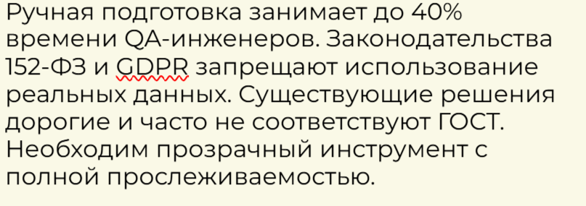
Актуальность генерации тестовых данных

Slide 3
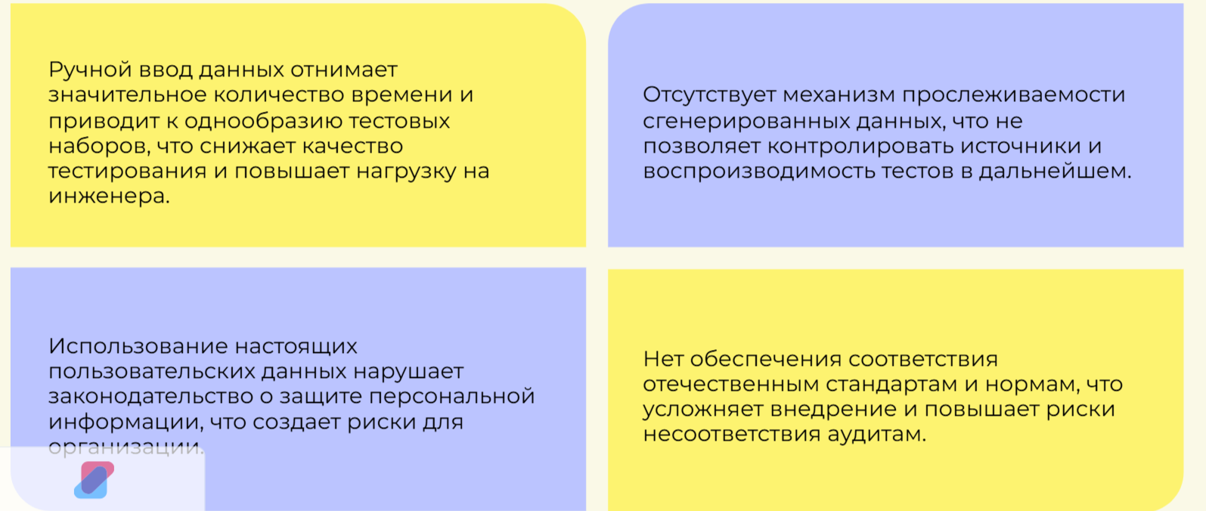

Основные проблемы при создании тестовых данных
Отсутствует механизм прослеживаемости сгенерированных данных, что не позволяет контролировать источники и воспроизводимость тестов в дальнейшем.
Ручной ввод данных отнимает значительное количество времени и приводит к однообразию тестовых наборов, что снижает качество тестирования и повышает нагрузку на инженера.
Нет обеспечения соответствия отечественным стандартам и нормам, что усложняет внедрение и повышает риски несоответствия аудитам.
Использование настоящих пользовательских данных нарушает законодательство о защите персональной информации, что создает риски для организации.

Slide 4


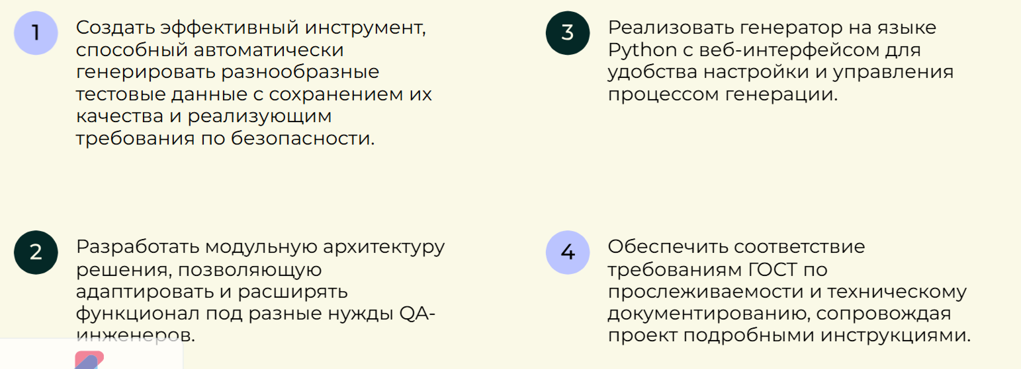


Цель и ключевые задачи проекта
Создать эффективный инструмент, способный автоматически генерировать разнообразные тестовые данные с сохранением их качества и реализующим требования по безопасности.
Реализовать генератор на языке Python с веб-интерфейсом для удобства настройки и управления процессом генерации.
Разработать модульную архитектуру решения, позволяющую адаптировать и расширять функционал под разные нужды QA-инженеров.
Обеспечить соответствие требованиям ГОСТ по прослеживаемости и техническому документированию, сопровождая проект подробными инструкциями.

Slide 5
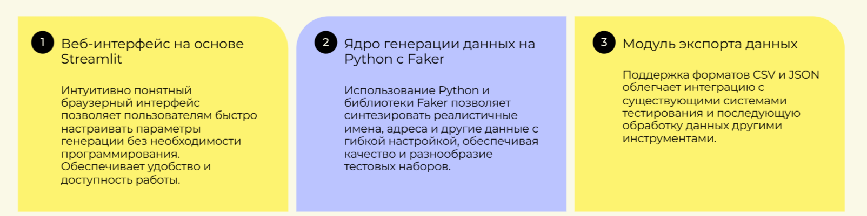



Структура архитектуры QA Data Generator

Slide 6
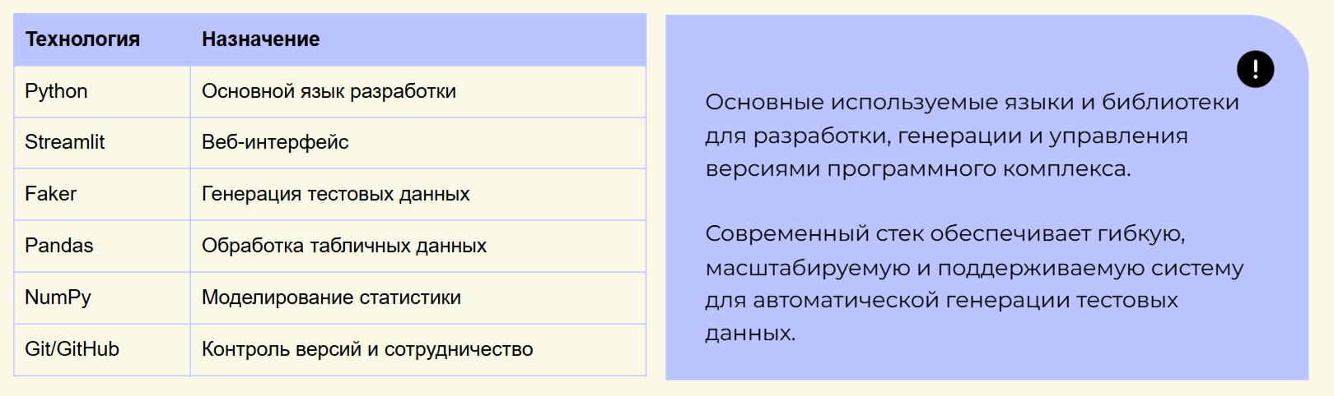
Технологический стек проекта

Slide 7
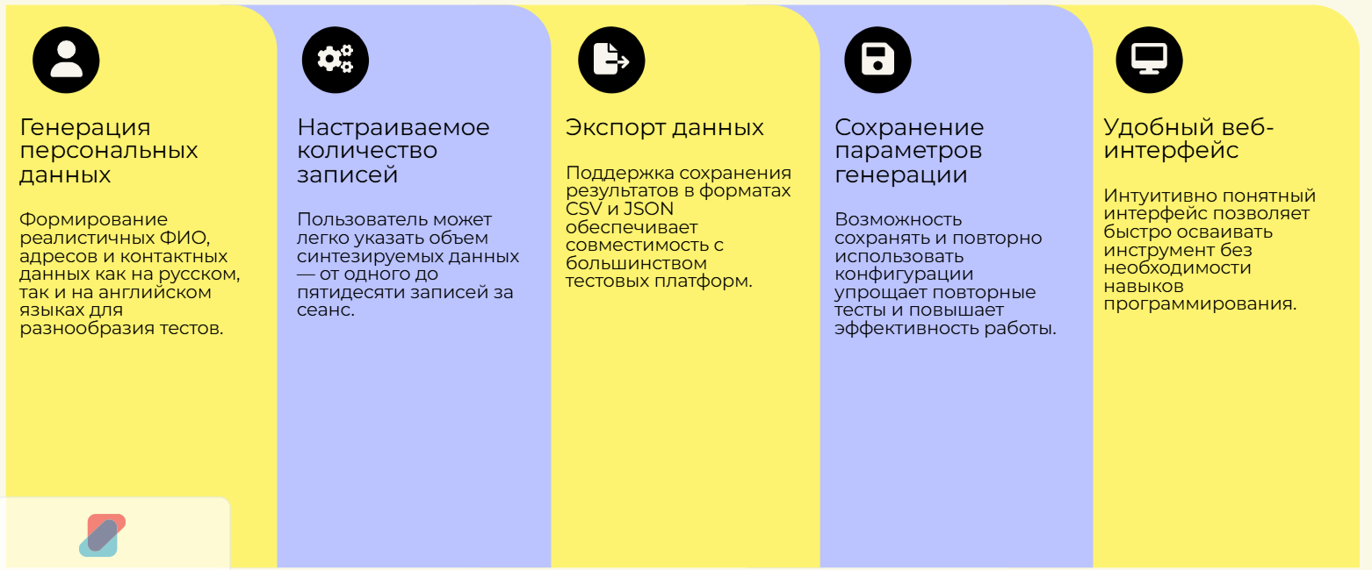
Ключевой функционал инструмента

Slide 8
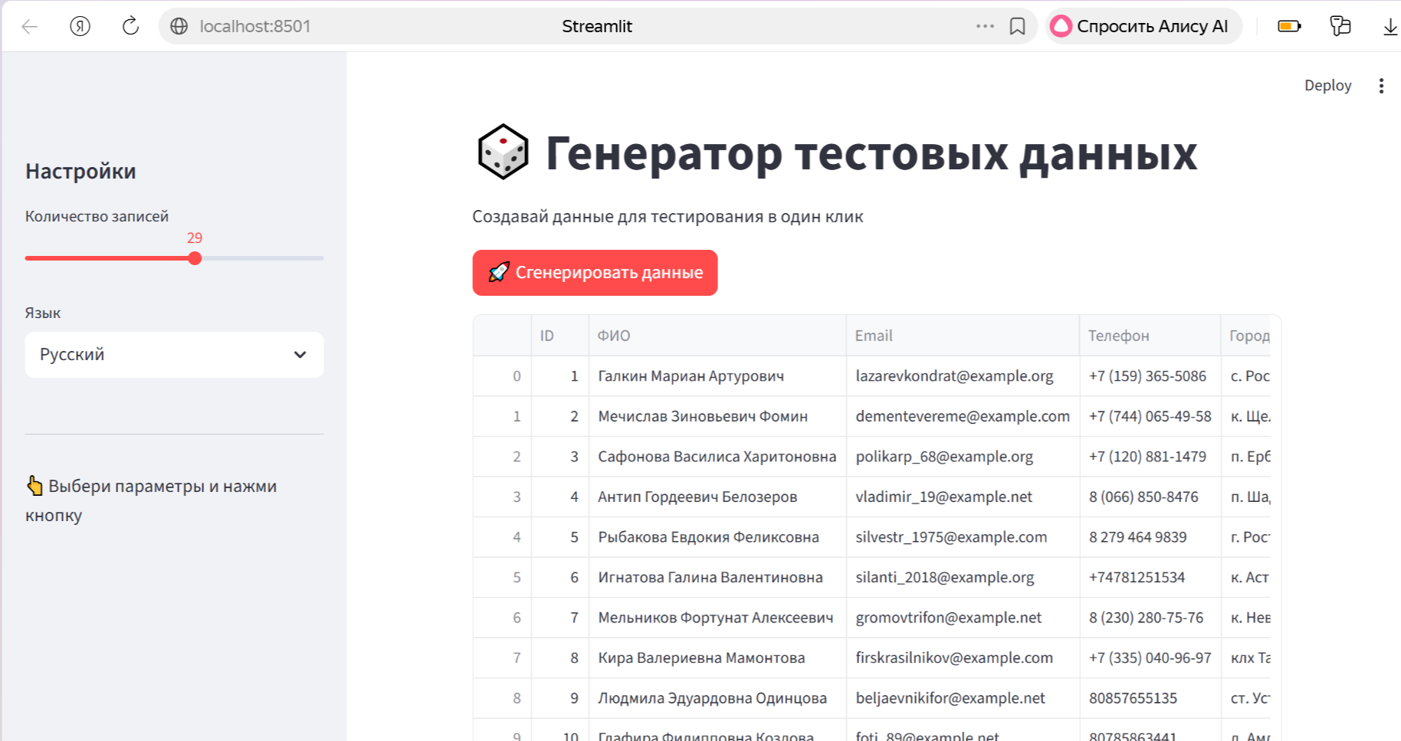
Демонстрация функционала QA Data Generator
Интерфейс пользователя
Генерация данных

Slide 9


Основные результаты выполнения проекта
Подготовлена подробная техническая документация и инструкции пользователя, облегчающие внедрение и адаптацию инструмента.

Slide 10


Slide 11
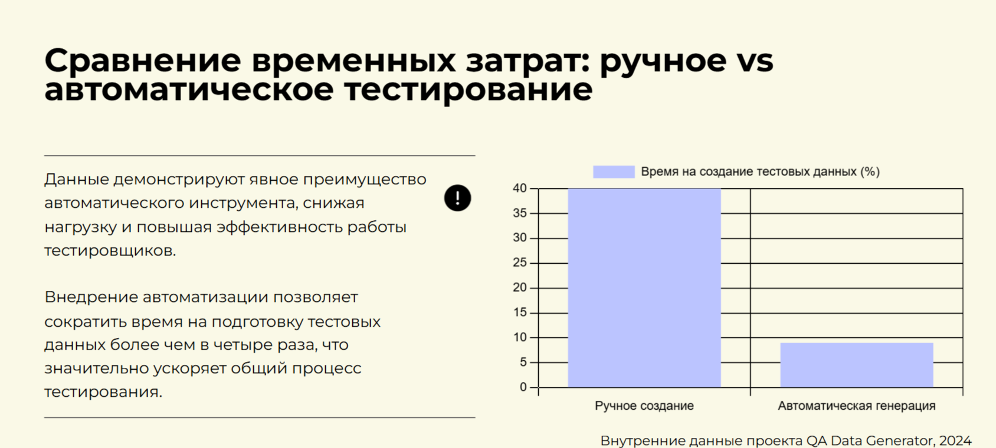

Slide 12
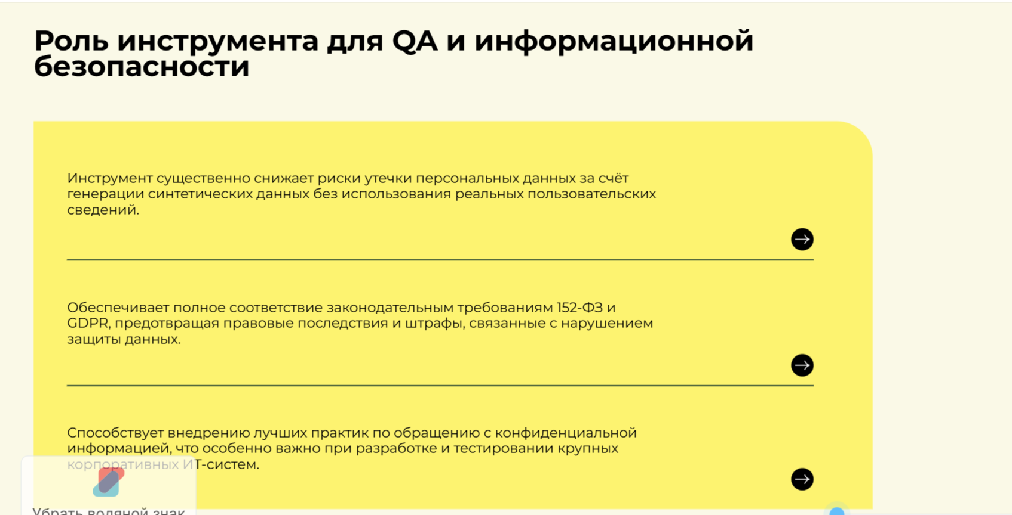

Slide 13
